Slide 1

De leefbare stad
Vrije Tijd Les 8: Concepting in leisure

Slide 2
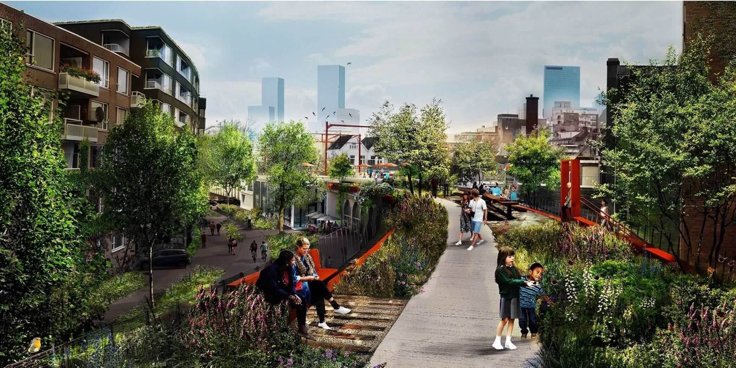
Opdracht op locatie: zie teams

Slide 3
Opdracht inleveren voor vrijdag 13 oktober 23:59 via teams
Opdracht op locatie: Hofbogenpark in Rotterdam

Slide 4
Klaar? Mooi! Lever je opdracht in via teams,
Wil je nog ter inspiratie een podcast luisteren over de leefbare stad? Dat kan hier:
Beluister de podcast Leefbare stad | TNO

